Slide 1
Презентация к открытому уроку математики в 1 классе на тему: «Переместительное свойство сложения»
Выполнила:
учитель начальных классов
МБОУ СОШ №49
Кравчук Елизавета Александровна

Slide 2
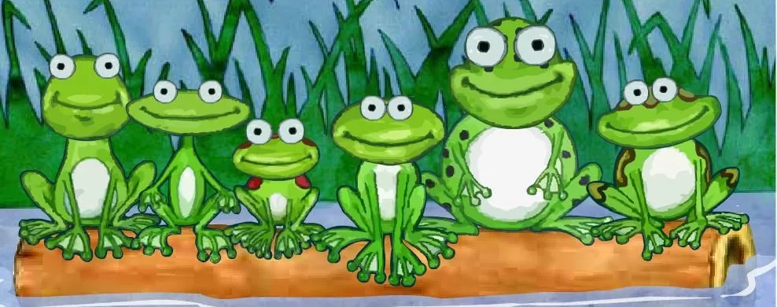
Три зелёные лягушки
Загорают кверху брюшком.
Три решили муху съесть,
А всего лягушек…
3+3=6

Slide 3
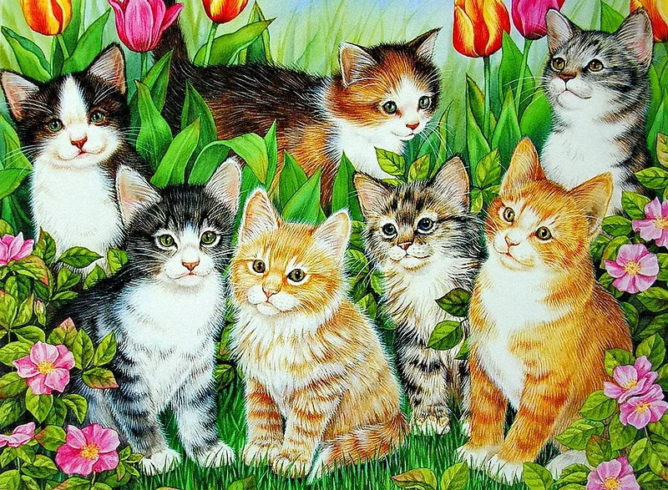
Семь малюсеньких котят,
Что дают им – все едят.
А один - сметаны просит.
Сколько же котяток?
7+1=8

Slide 4
У меня четыре лапки,
А на них надеты тапки.
У ребят давай-ка спросим –
Вместе лап и тапок…
4+4=8

Slide 5
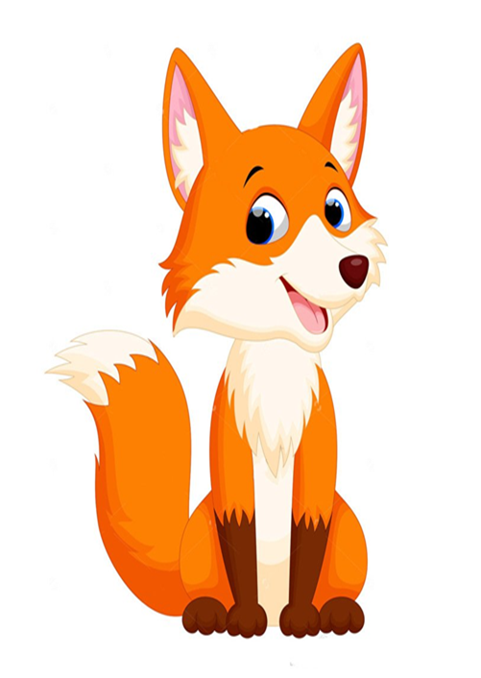

Slide 6
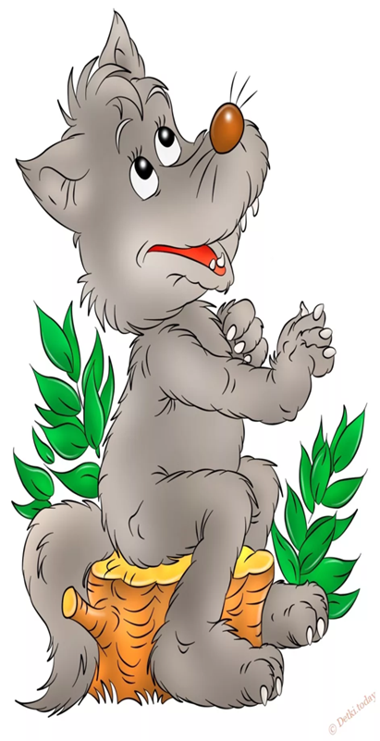

Slide 7
4+3=7
3+4=7
От перестановки слагаемых
значение суммы не изменяется.

Slide 12
СПАСИБО ЗА УРОК!

